Slide 1
Termプロジェクト:LCDWSN 光通信を用いた、セキュアなWSNを構築する手法
CPSF B3 spider
親： M1 tacky
Notes:
皆さん、こにちは
CPSF B３ のspｉdｅrです。
親はtackyさんです。今はテームプロジェックについて話させていただきます。
タイトルとしては光通信を用いた、セキュアなWSNを構築手法です。

Slide 2
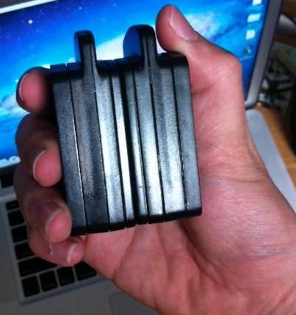
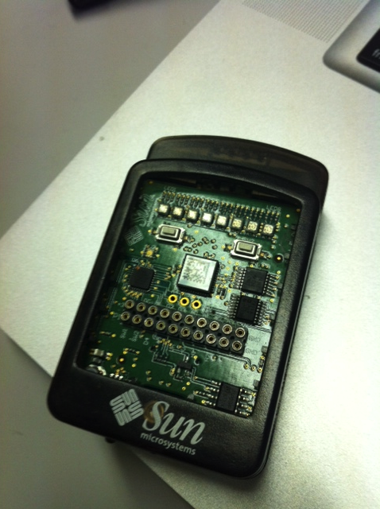
概要
LEDと照度センサで複数の機能のセンサノードでセキュアなWSNを構築する
照度
センサ
LED
追加したいノード
コネクタ
Notes:
概要としてはLEDと照度センサで複数の機能のセンサノードでセキュアなWSNを構築します。

Slide 3
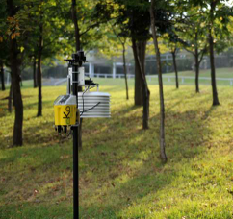
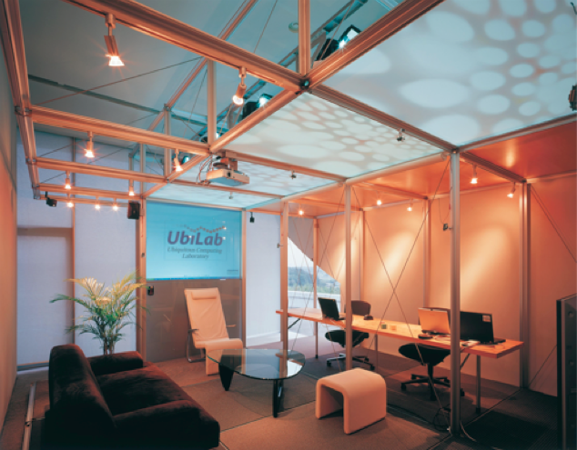
背景
現在、WSNが普及し、様々なアプリケーションが設置されつつある
設置されるセンサの機能が違う
Notes:
現在、WSNが普及し、色々なアプリケーションが設置させつつありま、例えば，
はなれてくらす老人の安否（あんぴ）確認を行うアプリケーションや，
留守にしている自宅の警備アプリケーションなどが挙げられます

Slide 4
シナリオ
近い将来、アプリケーションに必要なセンサノードをお店で購入し、設置するようになる
エンドユーザが、セキュアなWSNを簡単に設置できると、、、
泥棒の侵入を検知して、通知するシステム
健康情報を医者に送信して、リアルタイムに診察するシステム
Notes:
近い将来，WSNを用いたアプリケーションを家のサーバにインストールし，必要なセンサノードをユーザが購入し設置するようになると想定しています．
そうした未来において，セキュアなWSNをエンドユーザが手軽に構築可能な手法が必要となります．本システムが提案する手法を用いることで，エンドユーザは家庭に様々なアプリケーションを設置可能となります．
例えば：泥棒の侵入（しんにゅう）を検知して、通知するシステムとか。他に、健康をモニタリングとかがあります。
具合的のははなれて暮らすおじいちゃんのあんぴをモニタリングシステムとか、赤ちゃんの健康をモニタリングするシステムとかがあります。

Slide 5
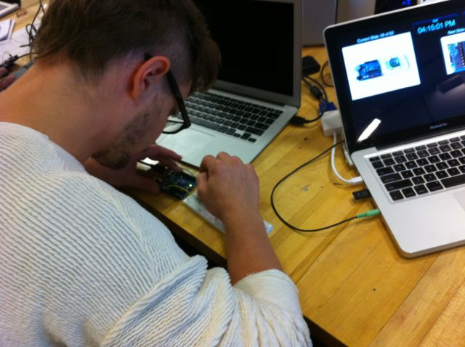
問題意識
WSNを設置するためには、WSNに関する知識や経験や労力が必要
複数のWSNを区別して設置できる必要がある
センサノードの機能によって、登録の仕方が違う
セキュアなWSNを設定できる必要がある
WSN C
WSN A
WSN B
Notes:
WSNを設置する時は色々なことが必要です。
まず複数のWSNを区別が必要になります。
また、センサノードの種類、の機能も違いますので、登録の仕方が違います。
最後に、例えば留守にしている自宅の警備アプリケーションなどにはセキュリティが必要です．
そんなことのために、設置する時、WSNに関する知識や経験や労力が必要なので、エンドユーザにとって難しいです。

Slide 6
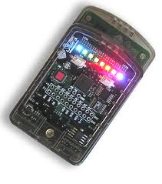
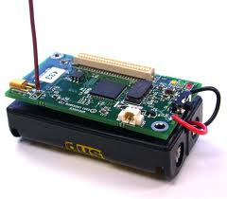
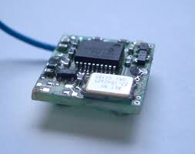
目的
WSNに関する知識や経験がない人でもセキュアなWSNを構築することを可能にする
複数の機能が異なるセンサノード間でも追加できる
Notes:
このの問題を解決のために、本研究の目的はエンドユーザが複数の機能のセンサノードでセキュアなWSNを構築する手法を提案します

Slide 7
関連研究
WSNの構築を簡単にする手法
Spot & Snap: An Interaction for Associating Sensor Nodes and Everyday Objects to Realize DIY Smart Object Services
Takuro Yonezawa,IPSJ Transactions on Database 48
SyncTap: synchronous user operation for spontaneous network connection
Jun Rekimoto ,Personal and Ubiquitous Computing 2004
セキュアなWSNの構築
A survey on key management mechanisms for distributed Wireless sensor networks
Marcos A. Simplício Jr,Computer Networks Volume 54
Random key-assignment for secure Wireless Sensor Networks
Roberto Di Pietro,SASN '03
Notes:
この目的をあったて、関連研究は２つのグルップに割れます。
まずは、WSNの構築を簡単にする手法です。
一つはtakuroさんの研究と言うspotSnapです。
次はJunRekimotoさんの研究と言うSyncTap です。
他のグルップはセキュアなWSNの構築です。
Marcosさん、RobertoさんのセキュアなWSNの概要の論文です。

Slide 8
機能要件
簡単なインタラクションでWSNの構築を可能にすること
違う機能のセンサノード間でもデータをやり取りできること
セキュアなWSNを構築可能にすること
追加したいノード
コネクタ
Notes:
本研究を実現するための要件を３つ のべます．
まず，簡単なインタラクションでWSNの構築を可能にすることである．
次は違う機能のセンサノード間でもデータをやり取りできることです。
また，セキュアな通信を可能にすることが挙げられます

Slide 9
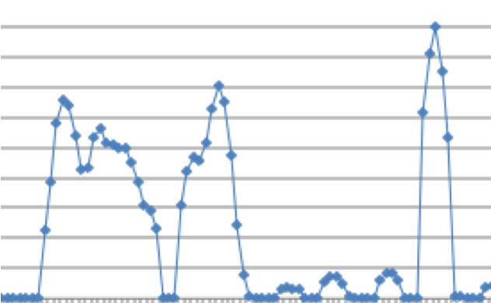
アプローチ
簡単なインタラクションでWSNの構築
光データを通信（照度センサやLEDが突いている想定）
ノードの機能の違いを考量した、追加ステップを用いる
自動的に鍵を生成して交換
センサのペアリングのために，ノードIDとMasterKeyを送信する
Lm
t
Notes:
アプローチには、３つに割れて、インタラクションとWSNの構築とセキュアの設定です。
構築のインタラクションは，近接（きんせつ）したデバイス間でのデータ通信します。最近、ＬＥDや照度センサが追加したセンサノードは多いので、今回はLEDの点滅パターンでデータの送受信します。
他にノードの機能の違いを考量（こうりょう）した、追加ステップを用います
最後にセキュアな通信のために，２つのノードの間の鍵を生成し，データの暗号化をおこないます。．
光に限定だけでわなく、震度通信とか、長音通信とかも使えます

Slide 10
アプローチ
簡単なインタラクションでWSNの構築
光データを通信（照度センサやLEDが突いている想定）
ノードの機能の違いを考量した、追加ステップを用いる
自動的に鍵を生成して交換
センサのペアリングのために，ノードIDとMasterKeyを送信する
Lm
t
Notes:
今まではこの部分ができました。

Slide 11
光通信の実装
Notes:
次は光通信の実装について話します。

Slide 12
既存のデータ送信手法の比較
 | Light | Zigbee | Vib-Connect | High frequency sound
必要： | LED 照度センサ | Zigbeeのチップ | 加速度センサー バイブレーター | マイクロフォン スピーカー
セキュア | ◯ | ❌ | ◯ | ❌
計算量 | 少ない | - | 少ない | 多い
速度 | 約25bs | - | 約10bs | 不明
•Fundamental Analysis for Visible-Light Communication System using LED Lights, Komine T., Nakagawa M. , Consumer Electronics, IEEE Transactions on 2004
•Vib-Connect: A Device Collaboration Interface Using Vibration,
Takuro Yonezawa,RTCSA 2011
•Near Ultrasonic Directional Data Transfer for Modern Smartphones,
Will Archer Arentz , Udana Bandara ,UbiComp 2011
Notes:
格手法の比べる表を作成しました。
この表からみると、Zigbeeと長音は周りのデーバイスがデータ通信が認識が出来るので、安全的な通信がありません。
次は振動と光の通信を比べて、光は速度のほうがはやいし、必要機能はセンサノードに適合のために、光通信を選びました。

Slide 13
構築：データ通信
最小の時間の単位をtで表す（例えば：t=12ms）
ビットによって、光の強さと継続時間を変える
データを認識して、送るのため、特別な合図を用いる
START,FINISH,OK,FALSE
データをチェック
8-CRC checksum を使う
データ構造 CheckSum + 内容
正しくない場合はもう１度送る
データの平滑化
Gaussian smoothingを用いて受信データを平滑化
Notes:
光通信につては
まず光パータンを作るのため、最小の時間の単位をtで表します。
そして、ビットによって、光の強さとけいぞく時間をかえます。
０のビットは弱い光 一方、１のビットは強い光で定義します。詳しくはレジュメで説明します。
また、データを認識のため、通信の合図とチェックの合図START,FINISH,OK,FALSEを使います。
データを通信の時、誤佐があるので、もらう側でデータをチェックすることが必要。このことのため、８ビットチェックスームを使います。もらったデータのチェックスームの計算、もらったチェックスームと比べて、正しくない場合はもう一度送ります。
他に、センサのデータはGausスムーズを用いて、平滑化（へいかつか）します。

Slide 14
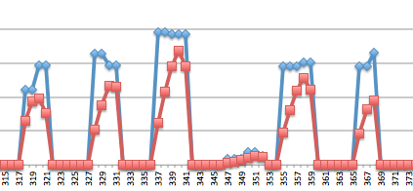
データ通信：実装の結果
スムーズの結果
Lm
t
青：スムーズ前
赤：スムーズした後
Notes:
Gausすむーずを使う、LEDパタンはこんな感じになります

Slide 15
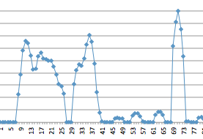
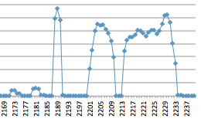
データ通信：実装の結果
送る側
Start 0 0 0 1 0 0 1 Finish
光センサーのシグナル
もらう側
Start 0 0 0 1 0 0 1 Finish
Notes:
実際では光パータンはこのようになりました。

Slide 16
データ通信：実装の結果
速度：（t=12ms）
約２５bit/s
誤差（t=12ms）
１２８ビットを６９回送信
正：５９ -> 85.5%
誤：１０(長さ：７, ビット：３)
ビットの誤差
正：99.5％
 | ０（もらう） | １（もらう）
０（送る） | 928 | 0
１（送る） | 919 | 9
Notes:
光通信は実際で実装した後、この結果がもらいました。
速度は２５ビットぐらい。
そして、１２８ビットを６９回送る時は、正しく確率は８５．５％が分かりました。
また、ビットの正しい確率は９９．５％が分かりました。

Slide 17
構築：追加ステップ
Notes:
前は、光通信についてはなしました、今は構築について話します。構築と言うのは新しいノードを追加することです。

Slide 18
構築（１）
光通信を用いる
コネクタと追加したいノードを接地させ，LEDの点滅パターンで必要なデータをやりとりする
センサノードの機能を判別
最初に送信したメッセージのSensorTypeを見て、センサノードの機能を晩別する
3 秒間コネクタが光 パターンを認識しない場合,センサノードがLEDを備えていないことが分かる
8bit
8bit
checksum
Sensor type
data
Notes:
構築のため、光通信をもちいて、コネクタと追加したいノードを設置させ、LEDの点滅パターンで必要なデータをやり取ります。
コネクタに受信した場合は送信したメッセージの SensorType からセンサノードの機能が判別できる.一方, ノードとコネクタを接地してから,3 秒間コネクタが光 パターンを認識しない場合,センサノードが LED を備 えていないことが分かる.

Slide 19
構築（２）
ノードの機能によって、仕方が違う
LEDだけがある：
ノードセンサで繰り返す自分のIDと仮の鍵を送る
後に仮の鍵で暗号化して，MasterKeyとホストIDを通信
照度センサだけがある：
コネクタで繰り返すホストのIDとネットワークのMasterKeyを送る
後にMasterKeyで暗号化し，無線通信でノードのIDを確認する
LEDと照度センサがある
ノードのIDとホストのIDとネットワークのMasterKeyを送信
Notes:
前のセンサタイプから追加する方法が変わります。
LED を備えている場合はWSN から MK をセキュアに受け取れないので,最 初の通信でノード ID とそれぞれのノードが持つの 仮の鍵をコネクタへ送信することで無線通信でセ キュアに MK を受け取ります.
照度センサを備えている場合はコネクタから MK とホスト ID を受け取る.そして ノード ID を MK を用いて暗号化して,無線通信で ホストに通信します
LED と照度センサどちらも備えている場合 コネクタから光通信で MK とホスト ID とを受け取 る.ノードでノード ID を送るります

Slide 20
セキュアな設定
Notes:
次は、セキュリティな設定について話します。

Slide 21
セキュア設定
コネクタは追加したいノードにホストのIDとネットワークのMasterKeyを送る
追加したいノードはIDを送る
この情報でハッシュファンションを用いて、鍵を計算
Key=hash(M | ID1 | ID2)
M:ネットワークのMasterKey
ID1: センサ１のID
ID2: センサ２のID
Notes:
セキュア設定というのは鍵を生成する方法です。
前に送信したIDとノードのIDとMasterKeyでハッシュファンションを使って、二つのノードの間やノードとホストの間の通信の鍵を計算します。

Slide 22
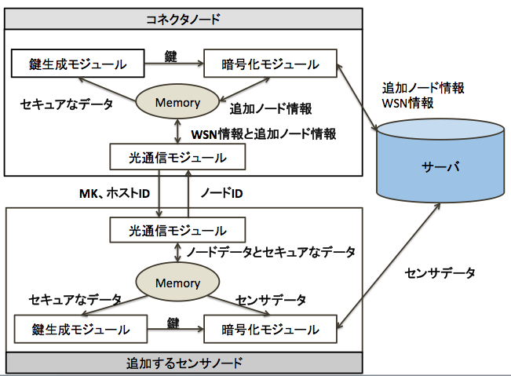
システム構成図
Notes:
システム構成図ほこのようになります

Slide 23
実装環境
センサノード：Sunspot
プログラミング言語：
Java
Netbean 6.9
サーバ：Mac OSX

Slide 24
評価方針
定量的な評価
LEDと照度センサの通信を評価する
速度
誤差
エーラとデータサイズの相関
構築時間
定性的な評価
ユーザの評価
20 代の男女 20 名に既存の WSN 構築手法と本研究で提案する手法を用いて,WSN の構築を行ってもらい定性的に評価を行う
Notes:
評価方針（ほうしん）は定量と定性的な評価です。
定量的な評価は光通信の速度と誤佐渡の評価と構築する時間の評価があります。
他に、定性的な評価はユーザは実験する時、ユーザの評価です。

Slide 25
まとめ
照度センサとLEDを用いて，センサノードとコネクタがデータ通信が可能にする
複数の機能のセンサノード間でも追加可能できる
この手法で簡単なインタラクションでセキュアなWSNが構築が出来る
フューチャーワーク
データ通信の精度を改善する
複数種類のセンサノードで実装すると思う

Slide 26
スケジュール
光送信モジュール
現在
構築部分
鍵生成モジュール
１月
暗号化モジュール
１月１５日
実装と評価

Slide 27
ご清聴ありがとうございました

Slide 28
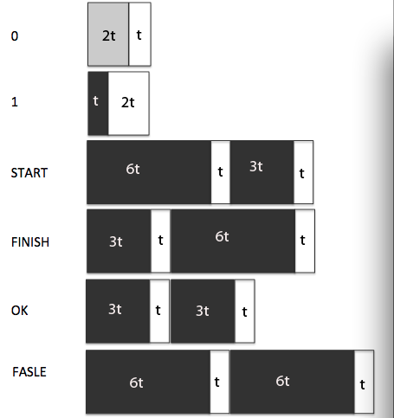
データ通信：特別合図
Notes:
合図はこのように定義した

Slide 29
デー多通信：送る図
ノードはLEDと照度センサがある場合
３つの場合：OK,FALSE,TIMEOUT
送る側
もらう側
送る側
もらう側
送る側
もらう側
START
START
START
DATA
DATA
DATA
FIN
FIN
FIN
CHECK
CHECK
OK
FALSE
TIME OUT
START
DATA
START
DATA
Notes:
今は送る表のスライドです。この中はOK,FALSEの合図はLEDと照度センサがなるノードだけで使います。
データを送る時、３つの場合があります。データは正しい，正しくないとタンムオウトです。ばあいによって、違います。
データのチェックスームが正しい場合は送りステップが終わります。また正しくない場合はFALSEの合図を返事します。
タンムオウトの後、返事がもらわない場合は、もう一度データを送ります。

Slide 30
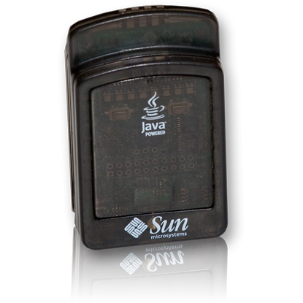
ハードウェア構成図
コネクタ
追加したいノード
ノード情報、セキュアな情報
新しいノードの情報
セキュな情報
サーバ
センサデータ
センサデータ
Notes:
ハードウェア構成図は一つのコネクタ，一つのサーバと複数のノードがあります。
コネクタと追加したいノードと必要データを送信して、そしてこのデータで新しいノードを追加できます。

Slide 31
システム構成図
コネクタ 光送信モジュール
コネクタ 光送信モジュール 無線通信モジュール
暗号化
モジュール
CRC
パターン生成
サーバの情報
鍵生成
無線
通信
サーバ
データ取得
送信
セキュアなデータ
リクエスト
ノード情報
ネットワーク情報
追加ノード 光送信モジュール
追加ノード 光送信モジュール 無線通信モジュール
送信
データ取得
無線
通信
パターン生成
鍵生成
暗号化
モジュール
CRC
ノードの情報
セキュアなデータ
センサデータ
Notes:
システム構成図はこんな感じに設定しました。
コネクタとノードはだいたい同じ。光通信と無線通信と暗号化モジュールがあります。
光通信モジュールで新しいノードを追加のためのデータを送信して、このデータで追加できます。後で送信したデータ、つまりMasterKey,ホストのID、ノードのIDで鍵を生成して、暗号化する後、通信します。

